Slide 1
Phénomènes fait par Jason Quigley

Slide 2
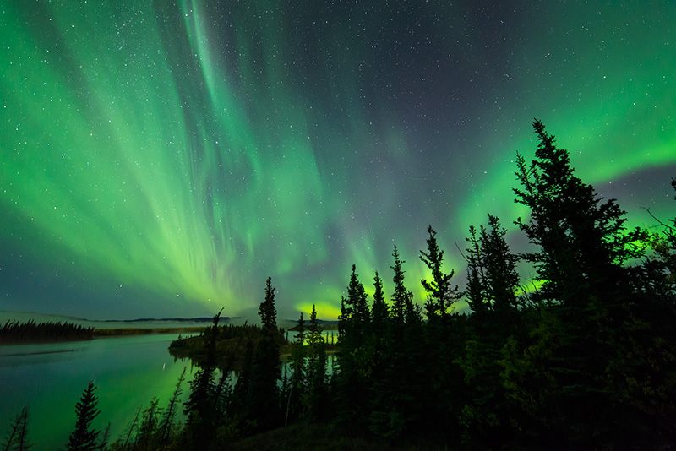
aurore boreale

Slide 3
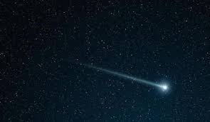
Étoile filante

Slide 4
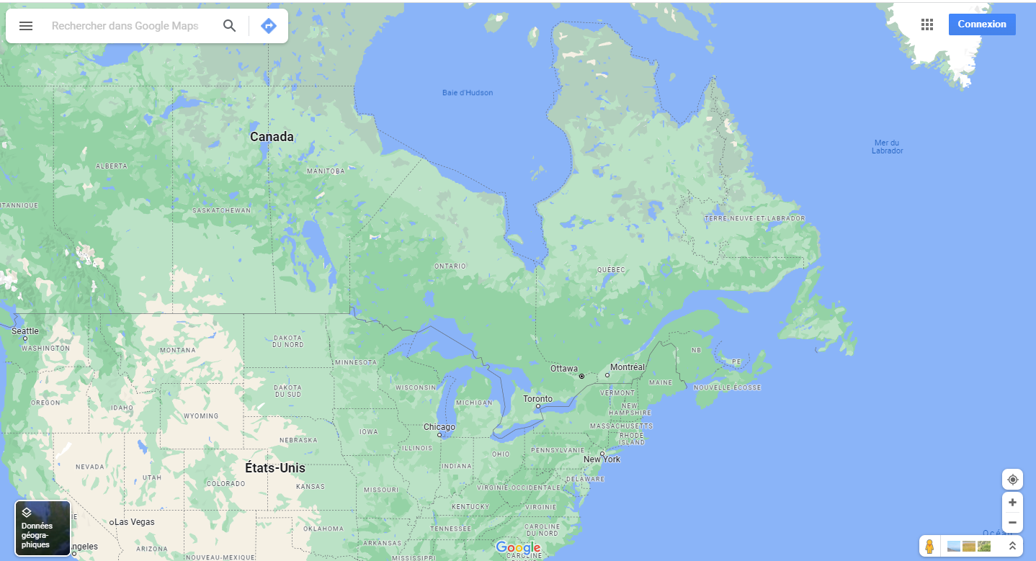

Slide 5
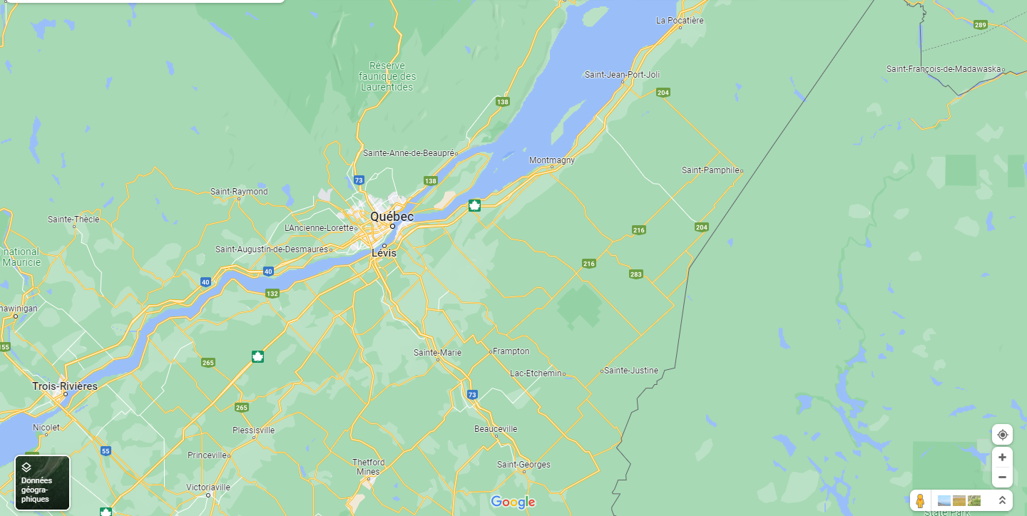

Slide 6
